Slide 1
A Trustful Infrastructure for the Internet of Things based on EPOSMote
Antônio Augusto Fröhlich
Rodrigo Steiner
Leonardo Maccari Rufino
{guto|rodrigo|leonardo}@lisha.ufsc.br
http://www.lisha.ufsc.br/~guto
Dec 2012

Slide 2

LISHA
The Software/Hardware Integration Lat at the Federal University of Santa Catarina has been established in 1984 to promote research on the frontier between software and hardware
  Embedded Systems
  Operating Systems
  Computer Networks
  Associated Applications

Slide 3
Overview
RSSF e o Agronegócio
Agronegócio, Cidades Inteligentes e Smart Grid
EPOS, OpenEPOS e EPOSMote
Projeto de Aplicações em RSSF
  Módulos de sensoriamento
  Sensores e aquisição de dados
  Controle de acesso ao meio (MAC)
  Sistemas operacionais para RSSF
Outros usos para a tecnologia
Demo

Slide 4
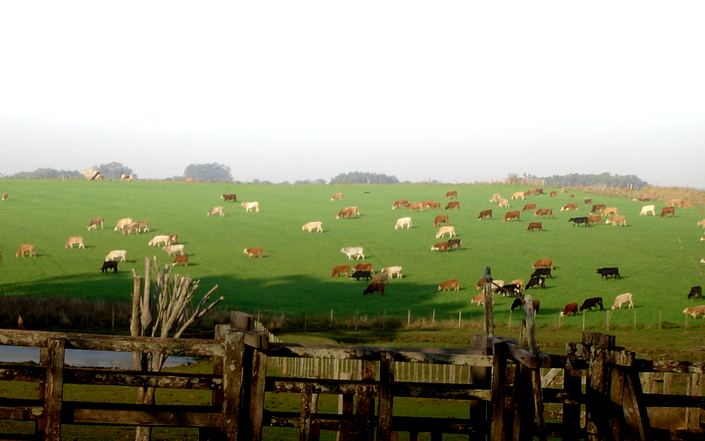
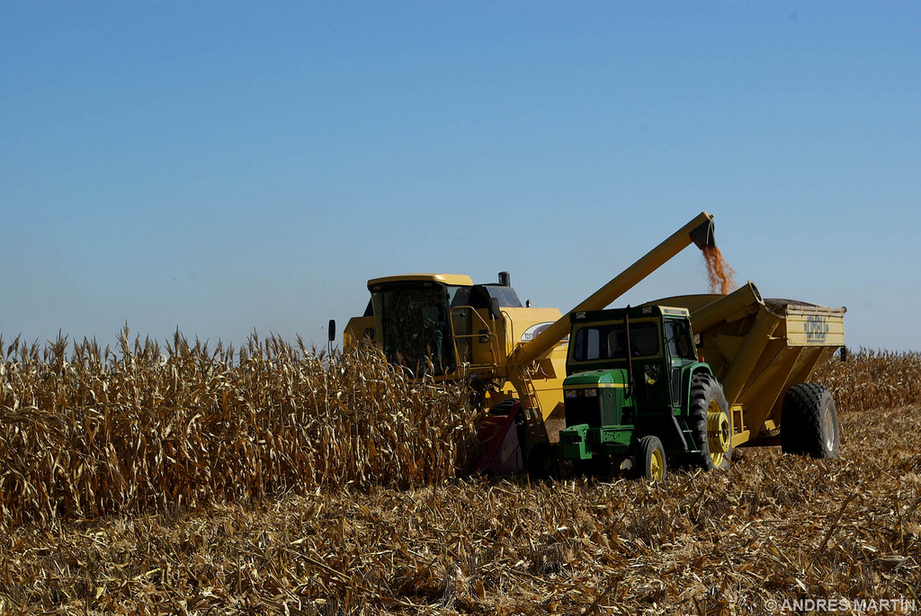


Sensores e o Agronegócio

Slide 5
Reduzir Limitações das
Cadeias Produtivas Brasileiras

Slide 6



Cadeia da Carne Bovina
Norma - CE 178/2002
  Propriedade de nascimento
  Propriedades de parte ou total da engorda
  Método de engorda e alimentação
  Manejo sanitário
  Informações sobre os insumos
Insumos a produção
Produção de
bovinos
Processamento
Distribuição
Consumo

Slide 7


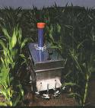
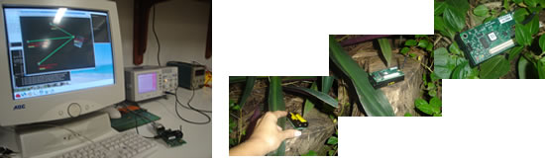
Cadeia do Milho

Slide 8

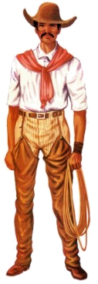
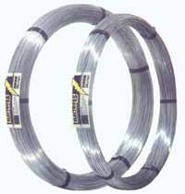
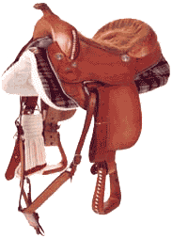
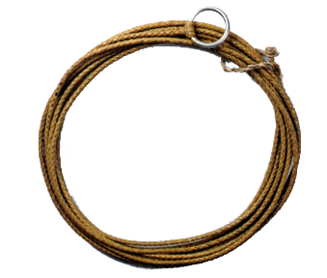
Rastreamento de Insumos
Corretivos e fertilizantes
Rações e Suplementos
Máquinas e equipamentos
Produção
Vacinas e medicamentos
Serviços técnicos
Materiais

Slide 9

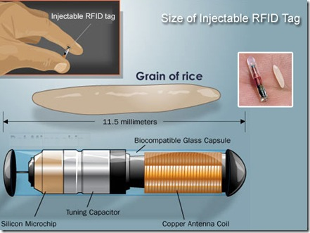
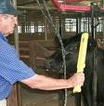
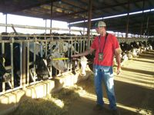
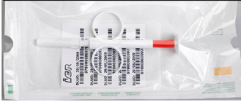

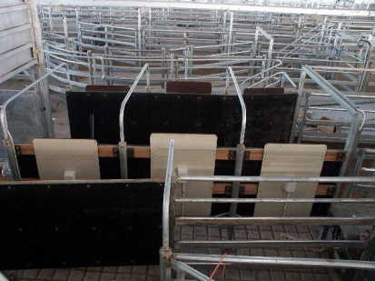
Estado Atual

Slide 10
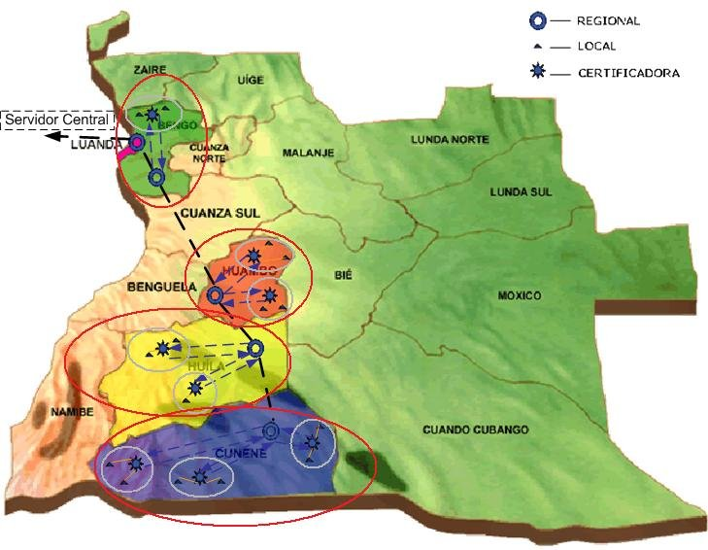
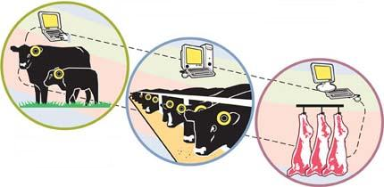
O Desafio da Integração

Slide 11
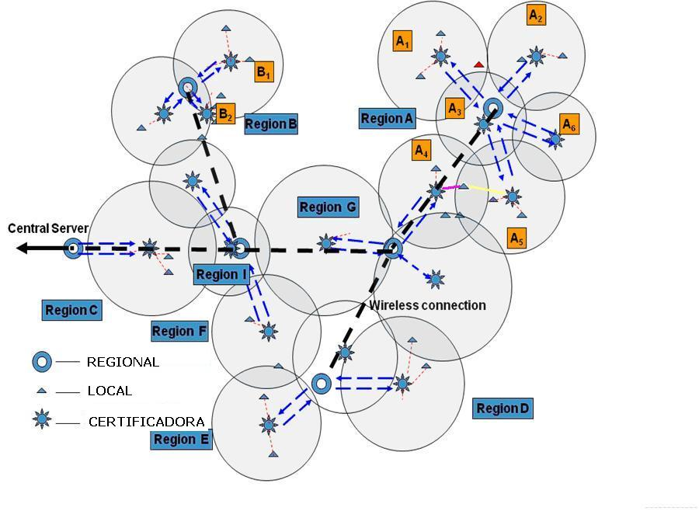
Arquitetura Escalável
Não é um desafio apenas para o agronegócio!

Slide 12
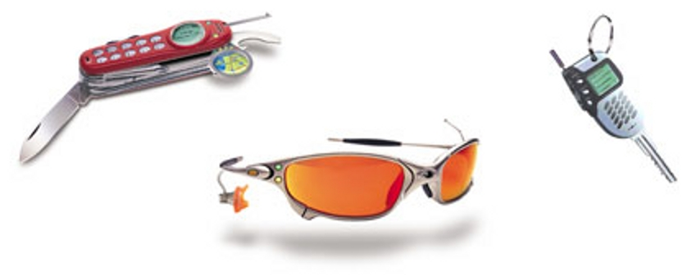
Smart, Green and Pervasive

Slide 13
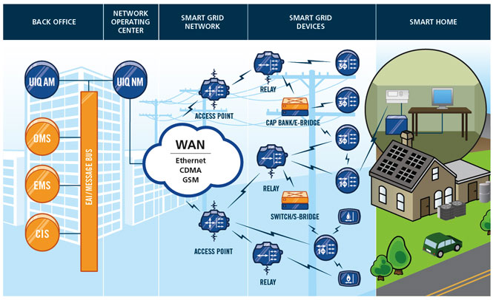
Smart Grid

Slide 14

Smart Cities

Slide 15
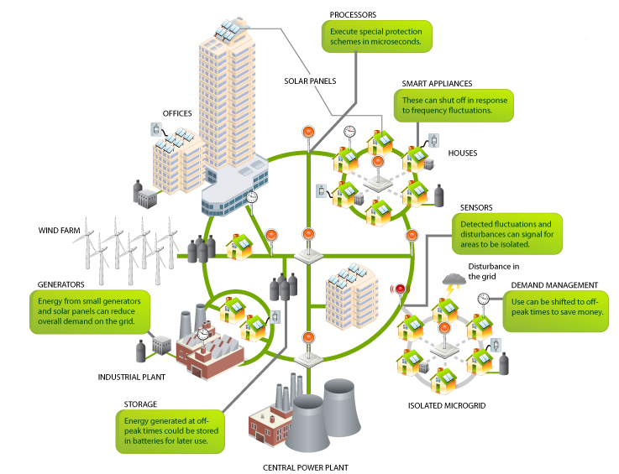
Smart Cities on the Smart Grid

Slide 16
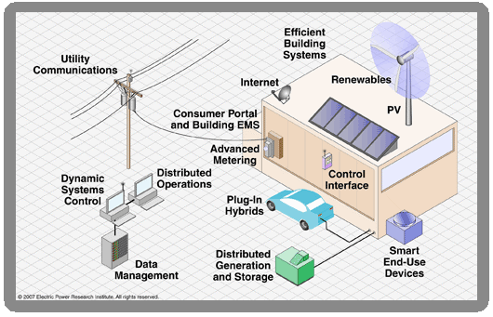
Smart Home on the Smart Grid

Slide 17
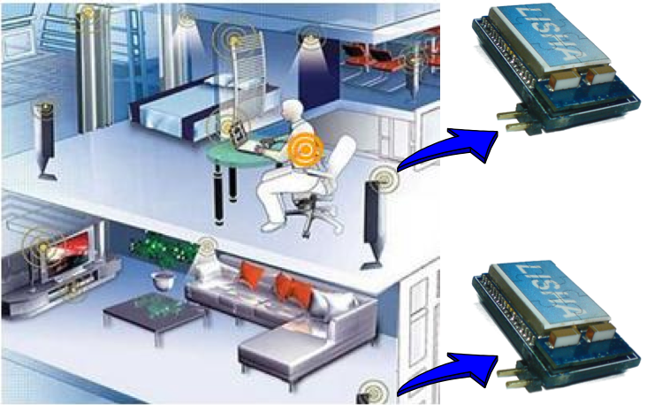
Ambient Intelligence

Slide 18
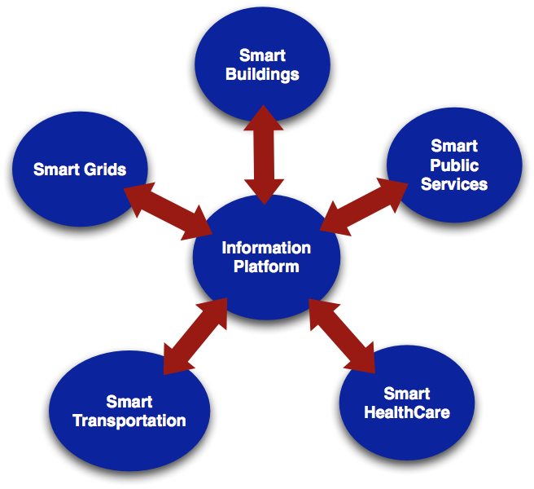
Connected, Integrated, Ubiquitous
Wim Elfrink, CISCO's Globalization Officer
  3 billion people connected
  U$ 1,2 trillion investment in the next 10 years

Slide 19
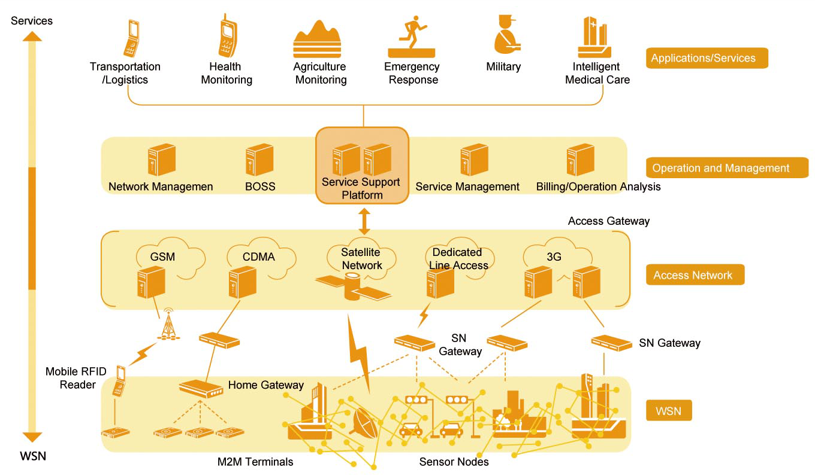
ITC Challenge: Integration

Slide 20
Wireless Sensor Networks
Internet &
Satellite
Sink
C
E
A
D
B
Task Manager
Node
User
Sensor Nodes
Sensor Field
WSN architecture [Akyildiz et al. 2002]

Slide 21
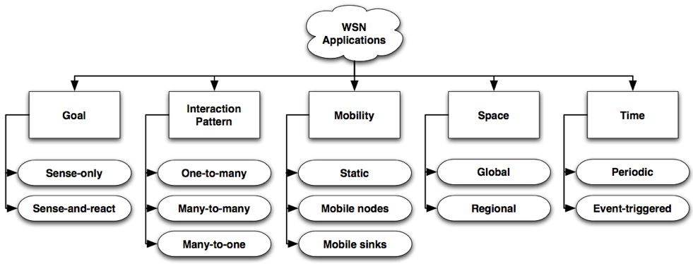
WSN Applications
WSN Application Taxonomy [Mottola and Picco 2010]

Slide 22
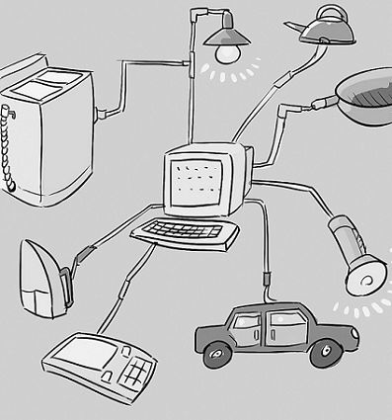
Internet of Things
Trillions of objects
Parallel, asynchronous events
Self-configuring wireless sensor network
Aware of time and space
Started with RFIDs

Slide 23
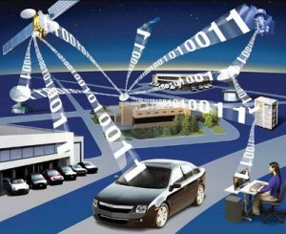
Smart Object Communication
Intermittent
Scalable
Flexible
Self-configuring
Mobile
Real-time
Power-aware

Slide 24

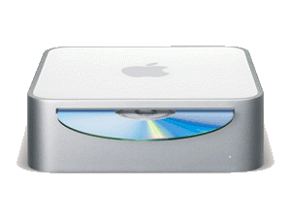
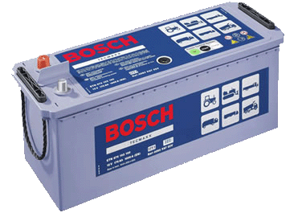

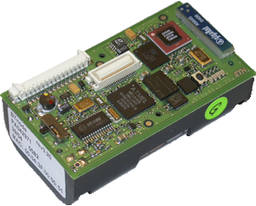
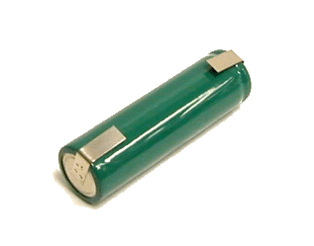
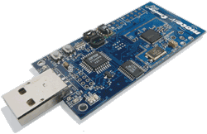
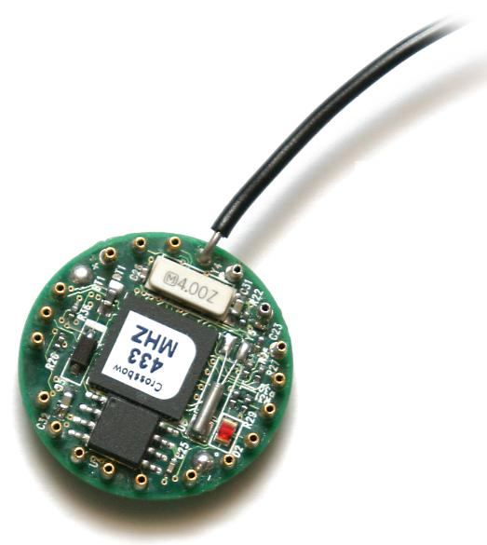
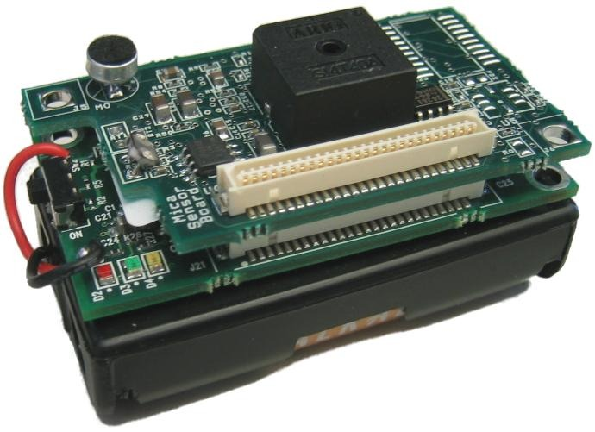
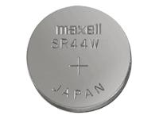

Things need energy!
1,8 Ghz
512 MB RAM
40~80 W
Power Consumption
4 ~ 16 Mhz
4~128 KB RAM
< 100 mW
< 10 mW
Processing Power

Slide 25

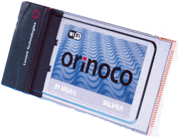
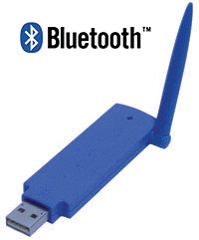
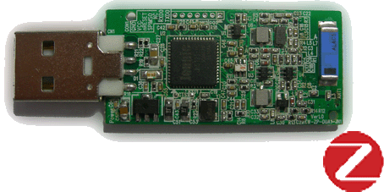
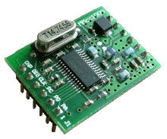
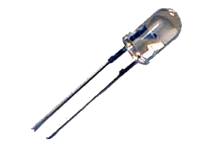
Things like to talk!
MAN
LAN
Power Consumption
PAN
Bandwidth

Slide 26







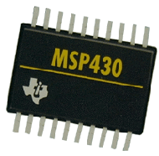

Who you're gonna call?
EPOS
μC
Platform
Resources

Slide 27
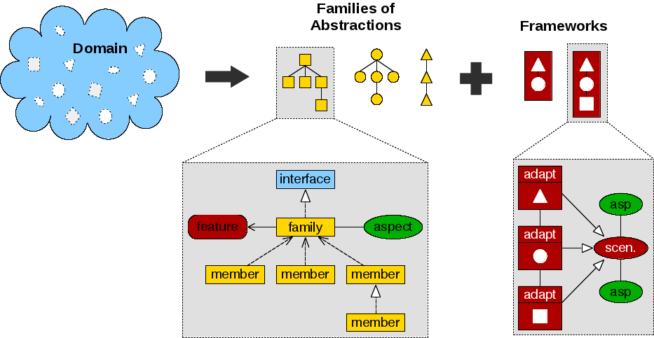
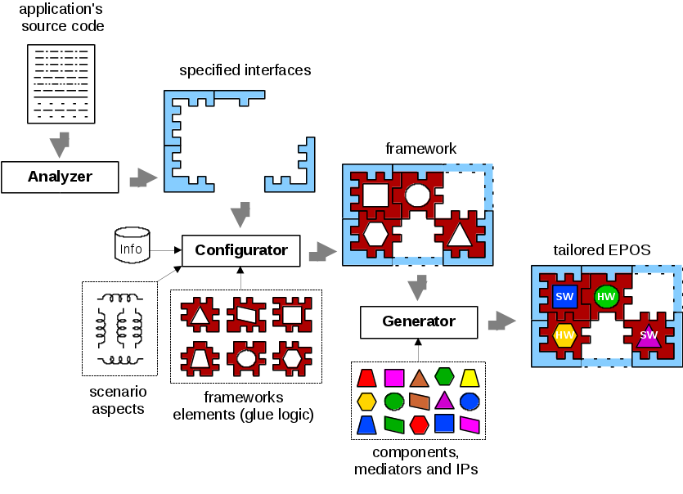
EPOS
Research Platform
  ADESD methodology
  SW/HW components
  Tools
13 years old
  Several architectures
    x86, MIPS, Sparc,
    AVR, ARM, PPC
  Hundreds of SW/HW components for embedded systems

Slide 28

Free EPOS!

Slide 29
OpenEPOS
Streamlined EPOS
  No tools dependency
  Simple Static Meta-Programmed framework
  Object-oriented yet very low-overhead
  Energy-aware
  IoT-ready
Documentation
  User guide, forums
  Developer's guide under construction
  SVN, TRAC
Non-commercial license
Free access at http://epos.lisha.ufsc.br/

Slide 30
OpenEPOS and the Internet of Things
OpenEPOS software
  Multithreading, tempo-real, TPC/IP, sensores, etc
OpenEPOS hardware
  EPOSMote I
    AVR + ZigBee
  EPOSMote II
    AVR + ZigBee
    ARM + ZigBee
EPOS gateways
  GSM / GPRS / Wi-Fi
  eSDR

Slide 31
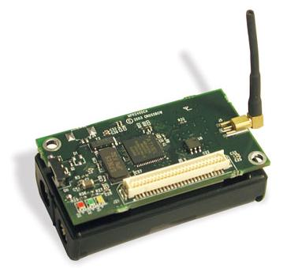
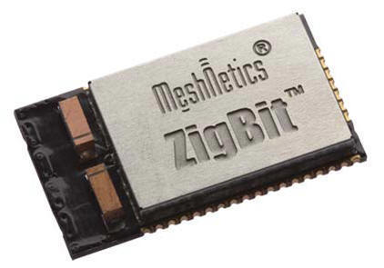
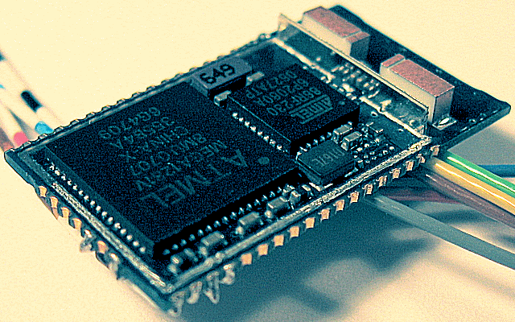
EPOSMote I
ZigBit
EPOSMote
MicaZ
Focus on industrial applications
  Small
  Low-power
  Lab-programmed

Slide 32
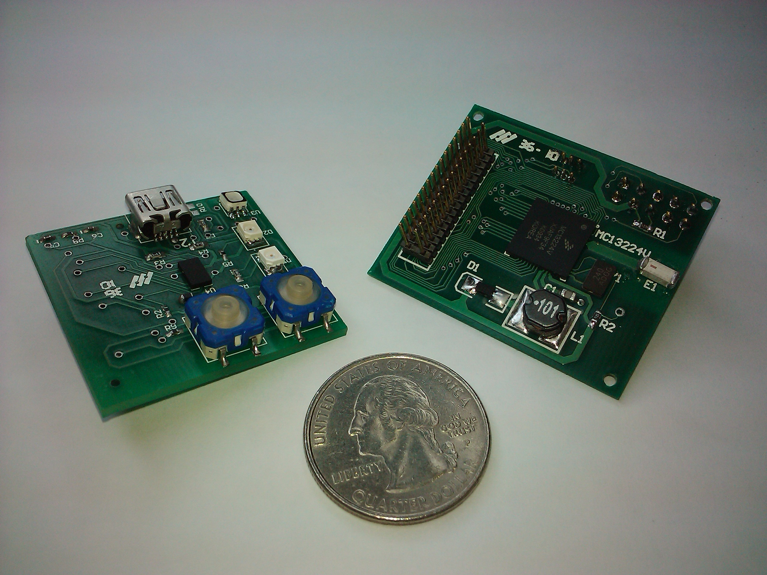
EPOSMote II
Focus on research
  Easy to develop
    ARM version at QEMU
  Easy to program
    USB (also power supply)
  Easy to debug
    J-Tag
  Easy to expand
    All I/O lines exported
  AES hw accelerator
  Not so small
  Modular
    Processor, memory, radio
    I/O, sensor, actuator
    Power source

Slide 33
Mote Comparison
 | MicaZ | EPOSMoteI | EPOSMoteII
Packaging | pcb | single-package | single-die (SoC)
Processor | 8-bits ATMega128L | 8-bits ATMega128v | 32-bits ARM7 TDMI
RAM | 4 kB | 8 kB | 96 kB
Flash | 128 kB | 128 kB | 128 kB
Transmission Power | 0 dBm | +3 dBm | +4 dBm
Max Tx Current | 17.4 mA | 18 mA | 29 mA
Max Rx Current | 19.7 mA | 19 mA | 22 mA
Sleep Current | 15 uA | 6 uA | 0.85 uA
Size (mm) | 58 x 32 x 7 | 24 x 13,5 x 2 | 9,5 x 9,5 x 1,2
Price (USD) | $ 144,00 | $ 18,25 | $ 4,50

Slide 34
OpenEPOS@EPOSMote
Application
System Abstractions
Network
TCP
Process
Memory
Power
IP
Sensors
Actuators
EPOS
C-MAC
Hardware Mediators
Sen / Act
ARM7
EPOSMote
IEEE 802.15.4
Sensor X
Actuator Y
sw
hw
Power
EPOSMote
SPI
Sen / Act
Source I
ARM7
Oscillator
Sensor X
Source II
I2C
Radio
Rx/Tx
Antenna
UART
Actuator Y
Memory
ADC

Slide 35
OpenEPOS
Application Development
Object-oriented Programming
  C++
  Uniform interface components
Component library
  Abstractions
    User-visible components
  Mediators
    Uniform SW/HW interface
  Utilities
    Recurring data structures and algorithms
Compilation and generation
  GCC and make (no complex tools)

Slide 36
EPOS C-MAC
Configurable Medium Access Control protocol for Wireless Sensor Networks and the Internet of Things
  Framework to build functional MAC protocols
  Predefined configuration points on a comprehensive state machine
  Pre-validated microcomponents
    Preamble generators, packers, sincronizers, etc
  Assembled at compilation time
  Adjustable at run-time

Slide 37
C-MAC State Machine
OFF
Timer
interrupt
RX/TX
request
SYNCHRONOUS
SYNC
Timeout
Formal analysis of traditional MAC protocols
  Channel polling
  Scheduled contention
  TDMA
Merge of resulting state machines
Timeout
Sync
OK
ACTIVE
RX/TX
pending
Timeout
ASYNCHRONOUS
SYNC
Timeout
RX
pending
TX
pending
RX
CONTENTION
TX
CONTENTION
RX
Contention
OK
TX
Contention
OK
RX DATA
PACK
Unpack
failed
RX
end
Pack
OK
UNPACK
Keep
active
Keep
active
TX DATA
Ack TX
end
Unpack
OK
TX
end
Ack RX
end
ACK TX
ACK RX

Slide 38
C-MAC SM: Synchronization
Synchronous
Asynchronous
ACTIVE
OFF
RX/TX
pending
Timer
int
RX/TX
request
Timeout
BACKOFF
RX/TX
pending
OFF
BROADCAST
SYNC PKT
Channel
busy
Waited
back-off
period
Broadcast
end
Sync
OK
Sync
OK
RX/TX
pending
Timeout
RX
SYNC PKT
ACTIVE
RX
SYNC RESP
LISTEN
Timeout
Preamble id
different from my id
RX end
Slot
TX end
Channel
idle
Channel
busy
Timeout
Waited
back-off
period
CCA
TX
SYNC PKT
Req
TX end
Channel
idle
TX PREAMBLE
RX PREAMBLE
Channel
busy
Done tx
preamble
No ack
received
Preamble id
equals my id
Done tx
preamble
RX ACK
PREAMBLE
TX ACK
PREAMBLE
Preamble
end
Ack
received
Ack
transmitted
TX
CONTENTION
RX
CONTENTION

Slide 39
C-MAC SM: Tx / Rx
Channel
busy
Tx
Rx
ASYNCHRONOUS
SYNC
TX
pending
Channel
idle
CCA
TX RTS
TX
end
Timeout
Timeout
RX CTS
ACTIVE
TX
Contention
OK
TX DATA
RX
pending
RX
Contention
OK
ASYNCHRONOUS
SYNC
RX RTS
RX
end
TX CTS
RX DATA
Timeout
ACTIVE

Slide 40
EPOS Strategy for a
Trustful IoT
Confidentiality
  Prevent unauthorized access to information
  Encryption
Authenticity
  Confirm the origin of a message
  Signature
Integrity
  Ensure that the message was not modified
  Checksum

Slide 41
EPOS Trust Strategy: Keys
All-to-sink
  Centralized key management
Key generation
  Diffie-Hellman
ID
A
B
C
D
E
Key
keyA
keyB
keyC
keyD
keyE
keyC
keyB
keyE
keyA
Sink
keyD
Sensor

Slide 42
EPOS Trust Strategy: Packet
C-MAC
Header
IP
Header
TCP
Header
Data
Time
Stamp
MAC
Time-stamp
  Prevent replay attacks
Message authentication code (MAC)
  Confidentiality and authenticity
  Based on 128-bit AES
    Counter (CTR)
    Cipher Block Chaining (CBC)

Slide 43
OpenEPOS Basic Facts
ARM7
Single task
Multiple threads
Priority scheduling
Dynamic memory allocation
ZigBee (no beacons)
TPC/IP
System | Code (bytes) | Data (bytes) | Total (bytes) | RRT (ms)
C-MAC | 4092 | 202 | 4294 | 39
ZigBeeNet | 26776 | 289 | 27065 | 75

Slide 44
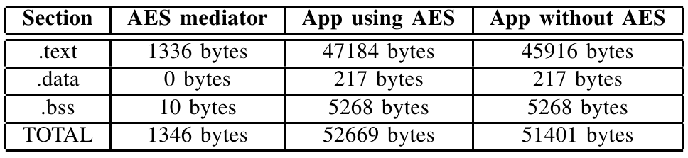
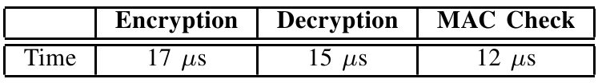
EPOS Trust Strategy: Evaluation
Footprint
Performance

Slide 45
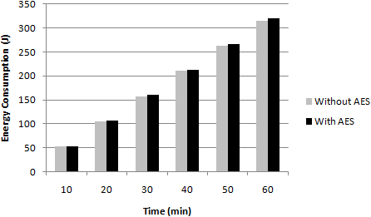
EPOS Trust Strategy: Evaluation

Slide 46
Ex. 1: Aplicações no OpenEPOS
Compilar o OpenEPOS
  cd $EPOS && make all
Criar arquivo para aplicação em $EPOS/app
  hello_epos.cc
#include <utility/ostream.h>
int main(){
EPOS::OStream cout;
cout << "Hello EPOS!\n";
}
Compilar aplicação e gerar imagem do sistema
  make APPLICATION=hello_epos

Slide 47
Sensores e Aquisição de Dados
Sensores
  Respondem a estímulos físicos
    luz, temperatura, etc
  Gerando sinais elétricos
    corrente / tensão
Sensores normalmente interagem com sistemas digitais através de conversores ADC (Analog-to-Digital Converter)
Alguns sensores encapsulam as conversões e se reportam por interfaces digitais
  SPI
  RS-232 / 485 (UART)
  I2C

Slide 48
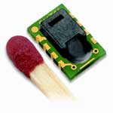
Exemplos de Sensores (1/4)
Temperatura
  Termistores: analógicos
    Curva de resistência (Steinhart-Hart)
    ADC/circuito divisor de tensão
  SHT-11: digital
    Auto-calibrado
    SPI
    Temperatura + humidade

Slide 49

Exemplos de Sensores (2/4)
Luz
  Fotoresistores e fotodiodos: analógicos
    Curvas de resistência ou corrente
    Ampla gama de frequências (IR, visível, UV)
    ADC com divisor de tensão ou circuito RC auxiliar
    Diodos são mais precisos

Slide 50

Exemplos de Sensores (3/4)
Luz
  TAOS TSL2550: digital
    Dois fotodiodos
      Um sensível a IR e luz visível
      Outro sensível primariamente a IR
      Sensibilidade equiparada à do olho humano
    ADC de 12 bits
    SMBus (2 fios)
    Medições em Lux

Slide 51


Exemplos de Sensores (4/4)
Campo magnético
  Honeywell HMC100x: analógicos
    Magnetoresistivos
    Saída linear ao campo magnético aplicado
Aceleração
  ADXL345BCCZ-RL7: digital ou analógico
    SPI
    Saídas lineares à aceleração aplicada

Slide 52
Ex. 2: Sensores no OpenEPOS
Criar arquivo para aplicação em $EPOS/app
  Ex.: sensor.cc
#include <utility/ostream.h>
#include <sensor.h>
int main() {
EPOS::OStream cout;
EPOS::Temperature_Sensor sensor;
cout << "Temperature = "
<< sensor.sample()
<< "\n";
}
Compilar aplicação e gerar imagem do sistema
  make APPLICATION=sensor

Slide 53
Comunicação em RSSF
Meio físico compartilhado
Múltiplos nós podem iniciar transmissões ao mesmo tempo
  => colisões
Algoritmos distribuídos controlam o acesso ao meio físico
  com maior ou menor impacto energético

Slide 54
Controle de Acesso ao Meio
Particionamento de canal: FDMA, TDMA
  Divide canal disponível
  Aloca cada divisão para uso exclusivo por um determinado elemento
Acesso aleatório: CSMA-CA/CD, ALOHA
  Há colisões
  Dependendo do protocolo é possível identificar, recuperar, evitar colisões
Passagem de permissão: Token-Bus/Ring
  Coordenação estrita do acesso ao canal
  Evita colisões
Abordagens híbridas

Slide 55

C-MAC e ADHOP
Aplicações distintas => diferentes requisitos
C-MAC
  Protocolo customizável para aplicação
  Configurabilidade sem prejudicar desempenho

Slide 56
Ex. 3: Rádio no OpenEPOS
Criar arquivo para aplicação em $EPOS/app
  Ex.: radio.cc
#include <nic.h>
int main() {
EPOS::NIC * nic = new EPOS::NIC();
char test[4] = {'t', 'e', 's', 't'};
nic->send(EPOS::NIC::BROADCAST,1,&test,4);
}
Compilar aplicação e gerar imagem do sistema
  make APPLICATION=radio

Slide 57
Sistemas Operacionais para RSSF
SO abstrai e controla o hardware para aplicações
  Toda a funcionalidade básica de SO
  Gerenciamento do consumo de energia
  Reprogramação em campo
  Abstração uniforme de sensores heterogêneos
  Protocolos de comunicação configurável
  Operação sob restrição de recursos

Slide 58


UFSC Solar Boat

Slide 59

UFSC Solar Boat

Slide 60




UFSC Solar Lab

Slide 61

CIA2 Project
Building Smart Cities: from environment instrumentation to application development
Network of 18 Brazilian Universities

Slide 62
Final Remarks
EPOS e EPOSMote
  Plataforma aberta para RSSF
  Sistema Operacional baseado em componentes
  Hardware de sensoriamento IEEE 802.15.4 modular
Vistem nosso site, usem e contribuam!
http://epos.lisha.ufsc.br

Slide 63
Final Remarks
EPOSMote is fully operational
  Configuration is not automated, but can be easily done
  Configurability achieved by metaprogramming techniques
  Good performance
Perspectives
  Dynamic adaptation
    Reactive adaptation of parameters (e.g. duty cycle)
    Coordinated protocol alterations (aided by a meta-protocol)
    Frequency/Impedance matching for PLC
  Cross-layer optimization
    Protocol and service integration
      Routing, transport, positioning, timing
      Positioning (HECOPS)
      Ant-based Hybrid Routing (ADHOP)
http://epos.lisha.ufsc.br

